Slide 1
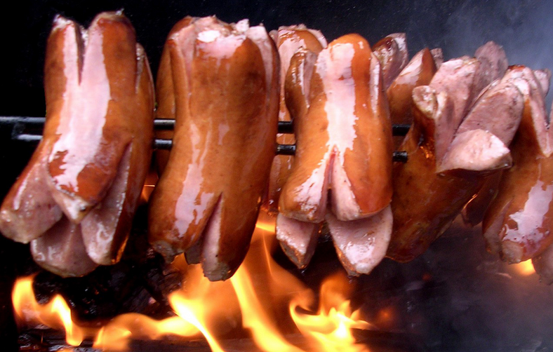
POHÁDKOVÉ UZAVŘENÍ ŠKOLNÍHO ROKU V KOUZELNÉ ZAHRÁDCE 19.6.2013 od 17:00 h. adresa: Nad Kotlaskou IV/307, Praha 8 doporučení: v případě, že narazíte na bludný kořen volejte: 608677864
Jste srdečně zváni na závěrečné posezení a rozloučení se školním rokem 2012/2013.
Občerstvení: chlebíčky, jednohubky, chipsy,…
(kdo, co donese… fantazii se meze nekladou) Kdo má rád, donese si buřty, naložené maso, je zde možnost opečení buřtíků i grilování mas.
Pití: kdo, co má rád (pro dospělé alko, pro děti nealko)
CÍLEM: Rozloučení se s kašpárkem „pohádkově“.
Každá rodina, která se dostaví v převleku pohádkových bytostí z jedné pohádky je rázem zařazena do soutěže O NEJHEZČÍ POHÁDKU.

Slide 2
Cesta pro pěší: Vystupte z metra do ulice Na hrázi (je tam ten Hrabalův pomník), je to výlezem po směru jízdy z centra a ve vestibulu doleva. V ulici Na hrázi se dáte doprava a na jejím konci je vidět komín pivovaru a školka na protější straně silnice. Přejděte ke školce a jděte doprava podél ní. Když skončí asi po 50m chodník, zahněte cestou mezi zahrádkami doleva a nahoru. Přijdete k takovému psímu hřišti (napravo), nalevo jsou za zdí kurty. Jděte rovně ke schodům a modřínu, po schodech nahoru, nad nimi je ulice Nad Kotlaskou I. Dejte se doprava a asi po 10 m je za břečťanovým plotem proluka mezi domy. Tou vyjděte až úplně nahoru (projdete přes Nad Kotlaskou II a III). V Nad Kotlaskou IV zahněte doprava a náš je poslední domek nalevo, před parkovišťátkem. Nalevo nad brankou je zvonek, ale někdy ho neslyšíme. V tom případě si otevřete branku (klika je zevnitř) a bušte na okna nebo obejděte dům (po "ulici") a za garáží, na kterou narazíte, je zahrádka.
Cesta autem: Na místo se jede z ulice Pivovarnická a k ní vedou dvě cesty:
a) ze Zenklovy odbočíš do ulice Stejskalova, přes most přejedeš Rokytku a pokračuješ „rovně“ do Pivovarnické.
b) z nám. Dr. Holého odbočíš do ulice U libeňského pivovaru a na křižovatce pěti cest odbočíš úplně doprava do Pivovarnické.
U posledního domu po pravé straně (dál je za odbočkou nějaká zeleň) odboč doprava (ulice Na Hájku) a jeď stále po téhle cestě (odbočuje z ní cesta k domkům doleva, té si nevšímej). Až skončí řada činžáků po pravé straně a mineš jasně oranžový domek na levé straně, čeká tě prudká zatáčka doleva (a do pořádného kopce), napravo je dřevěný dům na kuřích nohách. Jeď stále po téhle cestě, až dorazíš na zdánlivý konec, ale tady se dá ještě odbočit doprava. Vyjeď i touto cestou a octneš se na vrcholku kopce na malém parkovišti. Tady nech auto a náš dům je ten, před kterým parkuješ. Zvonek je nalevo nad brankou.

